Slide 1

100% de réussite au Bac 2024
320 bacheliers
37,1% de mentions TB dont 8 Félicitations du jury
43% de mentions B
14,1% de mentions AB
5% de mentions P
Soit 95,4% de mentions

Slide 2
Et après le bac ?
Les choix de nos élèves en 2024
II. L’offre de formation en France
Notes:
2

Slide 3
I. Les choix de la promotion 2024
85% des bacheliers inscrits en filières sélectives

Slide 4
Domaines d’études

Slide 5
  II. L’offre de formation en France
Les formations supérieures dans le cadre des lycées
(CPGE, DCG, BTS, DN MADE)
Les grandes écoles
Les écoles spécialisées
Les formations à l'université (Licence, BUT, LAS, PASS)
Notes:
5
5
5

Slide 6
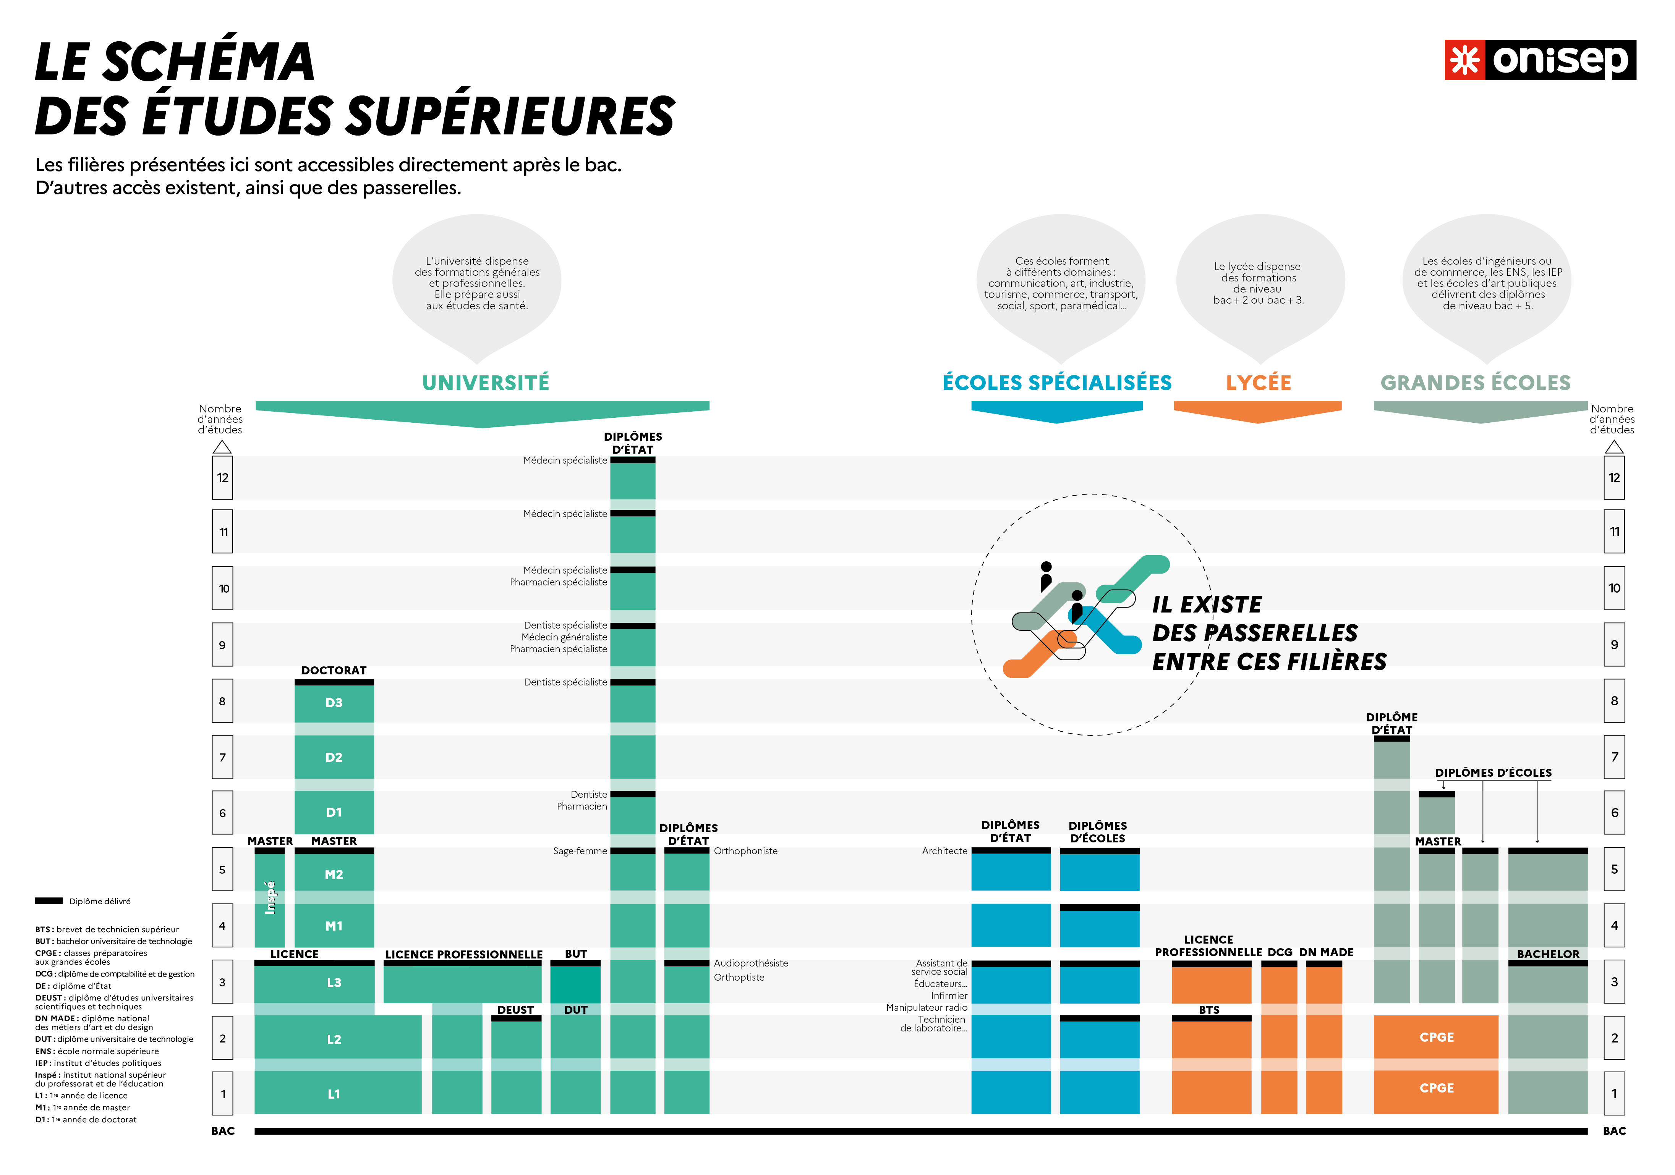

Slide 8
STS : prépare au BTS en 2 ans, poursuite d’études en école de commerce ou licence professionnelle.
DCG : prépare au « Diplôme de Compta-Gestion » en 3 ans poursuite d’études en école de commerce ou vers l’expertise comptable.
CPGE : Classes préparatoires aux grandes écoles
+1 an d’ATS: prépa pour intégrer une école d’ingénieur
Dans les Lycées
Notes:
8
8
8

Slide 9
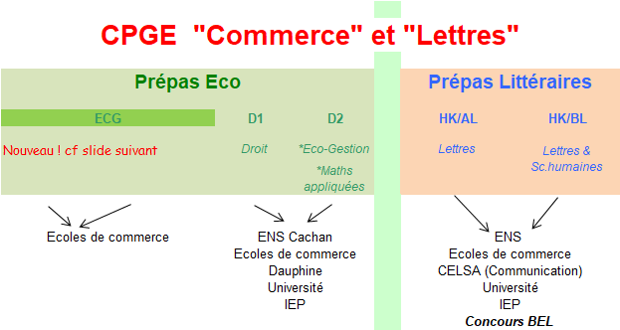
Notes:
9
9
9

Slide 10
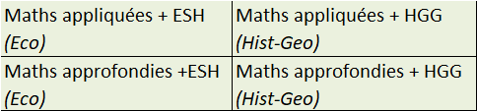
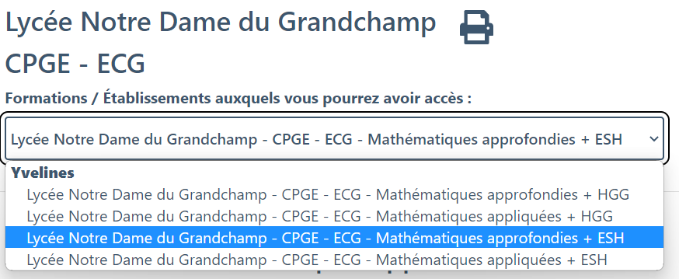
ECG
Nouvelle classe préparatoire aux grandes écoles de commerce qui remplace ECE et ECS
4 parcours, dissociés sur Parcoursup, vœux multiples

Slide 11
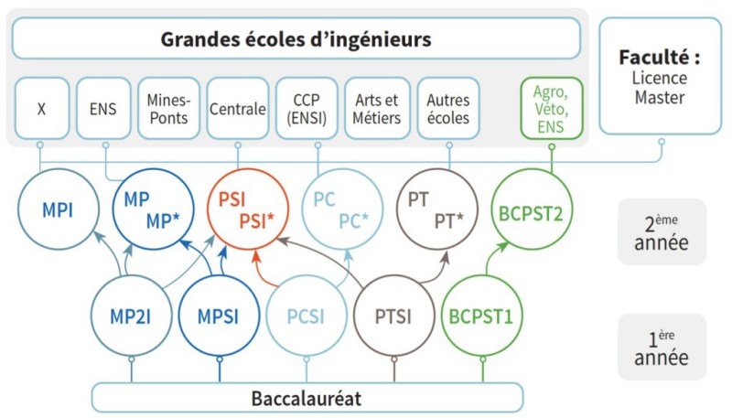
Les prépas scientifiques
https://www.enseignementsup-recherche.gouv.fr/sites/default/files/2023-01/pr-sentation-d-taill-e-des-cpge-26245.pdf
Notes:
Pas de vœux multiples

Slide 12
LES ECOLES POST-BAC

Slide 13
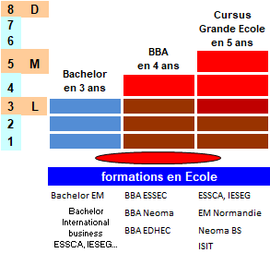
ECOLE DE COMMERCE ET DE MANAGEMENT
POST-BAC
Concours: Acces et Sesame
en Terminale
Notes:
13
13
13

Slide 14
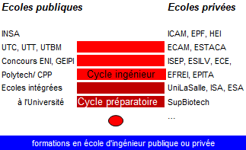
ECOLES
D’INGENIEUR
Concours: Advance, puissance alpha, Avenir, Geipi Polytech)

Slide 15
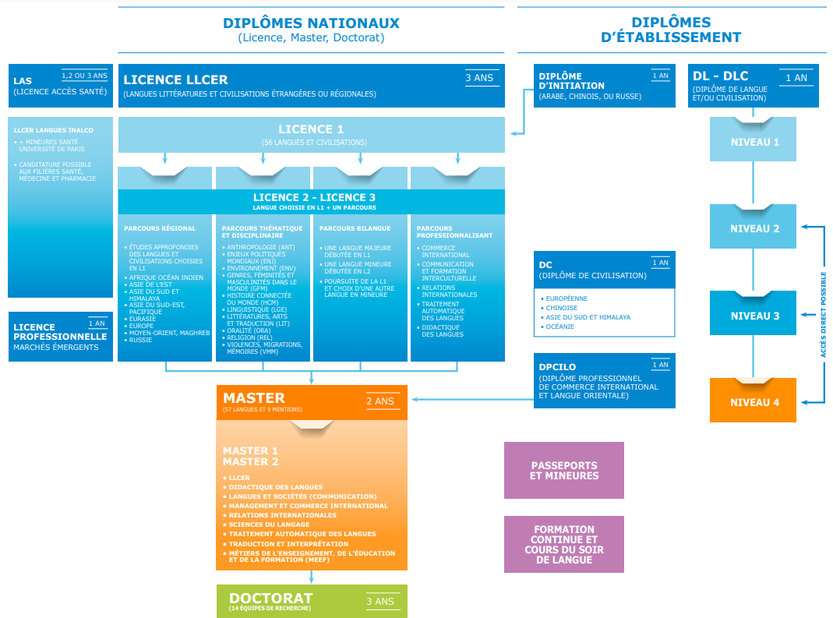
INALCO
Institut National des langues et civilisations orientales « Langues O »

Slide 16
IEP
Instituts d’études politiques
Sciences Po Paris :
7 Campus : Paris et « campus délocalisés » :
Menton (MO), Le Havre (Europe-Asie), Dijon (Europe centrale), Nancy (Franco-Allemand), Reims (Euro-Américain), Poitiers (Euro-latino-Américain)
Doubles diplômes : Sciences PO/Université
Doubles cursus franco-étrangers
IEP Province : 9 IEP
Concours commun : Lille, Strasbourg, Rennes, Lyon, Toulouse, Aix en Provence, Saint-Germain en Laye-Grand Paris
Concours indépendants : Grenoble & Bordeaux
Notes:
16

Slide 17
FOCUS SUR Dauphine-PSL
3 parcours de licences
Sciences des organisations
Gestion, Économie appliquée, Sciences sociales, Droit
Mathématiques et informatique
Mathématiques appliquées, Informatique des organisations
Double Licence Intelligence Artificielle/Sciences des Organisations
Parcours possibles à Londres, Madrid, Francfort, Tunis ou encore Shanghai dans le cadre de la mobilité internationale en Licence
https://dauphine.psl.eu/formations/licences/mobilite-internationale
Notes:
17
17
17

Slide 18
Université Paris Sciences et Lettres
Conservatoire National Supérieur d'Art Dramatique – PSL
Dauphine – PSL
École nationale des chartes – PSL
École nationale supérieure de Chimie de Paris – PSL
École normale supérieure – PSL
École Pratique des Hautes Études – PSL
ESPCI Paris – PSL
Mines Paris – PSL
Observatoire de Paris – PSL
Institut Curie
Collège de France
Notes:
18
18
18

Slide 19


Slide 20
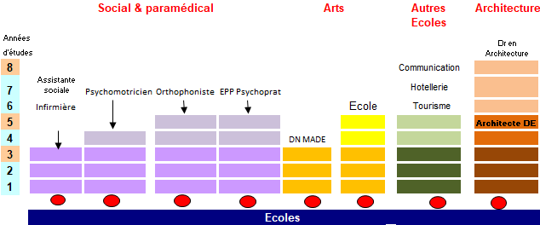
Les Ecoles spécialisées
174 établissements en France selon L’Etudiant
Notes:
20
20
20

Slide 22
Les formations à l’université
Formations non sélectives :
L1_L2_L3
Pas de sélection, mais des « attendus » et une possible proposition d’admission « oui-si »
Formations sélectives :
  BUT
  Doubles licences
  licences pluridisciplinaires
  Magistères (+3+5, stages)
  Universités privées (universités catholiques, IRCOM: humanité et sciences politiques, 3ans, pluridisciplinaires)
Notes:
22
22
22

Slide 23
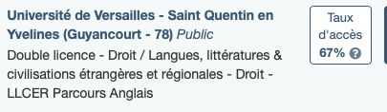
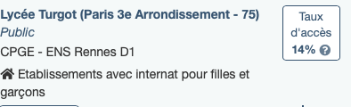
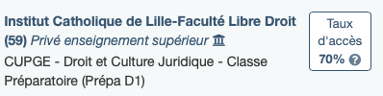
Exemples de cursus très variés le Droit
Non sélectif :
licence de Droit
Sélectif:
Double cursus :
D1
Notes:
23
23
23

Slide 24
EN RESUME…
CUPGE : Cycle universitaire préparatoire aux grandes écoles
(Licence + préparation aux concours)
Ex : Catho Lille : Economie-Finance
Double Diplôme:
Double licence Histoire / Science politique
Mathématiques, Physique et Sciences pour l'ingénieur
CPES : Cycle pluridisciplinaire d’études supérieures : Henri IV : lettres/ Sc Eco/ Sciences
Comment faire une licence sélective ?

Slide 25
Autres exemples de formations sélectives à l’université
BUT en 3 ans :
Licence professionnelle en 3 ans dans un IUT (Bachelor universitaire de technologie)
C.M.I : Cursus Master en ingénierie en 5 ans
Formation en 5 ans après le bac qui ne confèrent pas le grade d’ingénieur
IAE : Instituts d’administration des entreprises
Formation sélective professionnalisante en 5 ans au sein de certaines universités
Exemples : CMI Chimie, ou CMI Histoire (Histoire et multimedia)…

Slide 26
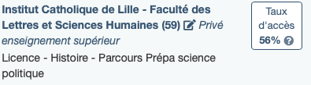
Les Sciences politiques des formations qui se développent à l’université
Licence de Science politique
Licence de Science politique : ESPOL (Lille)
Licence de Droit et Sciences politiques
Licence de Sciences économiques, sociales et politiques
Licence de Science Politique /relations internationales
UPEC IEP Fontainebleau grade Master

Slide 27
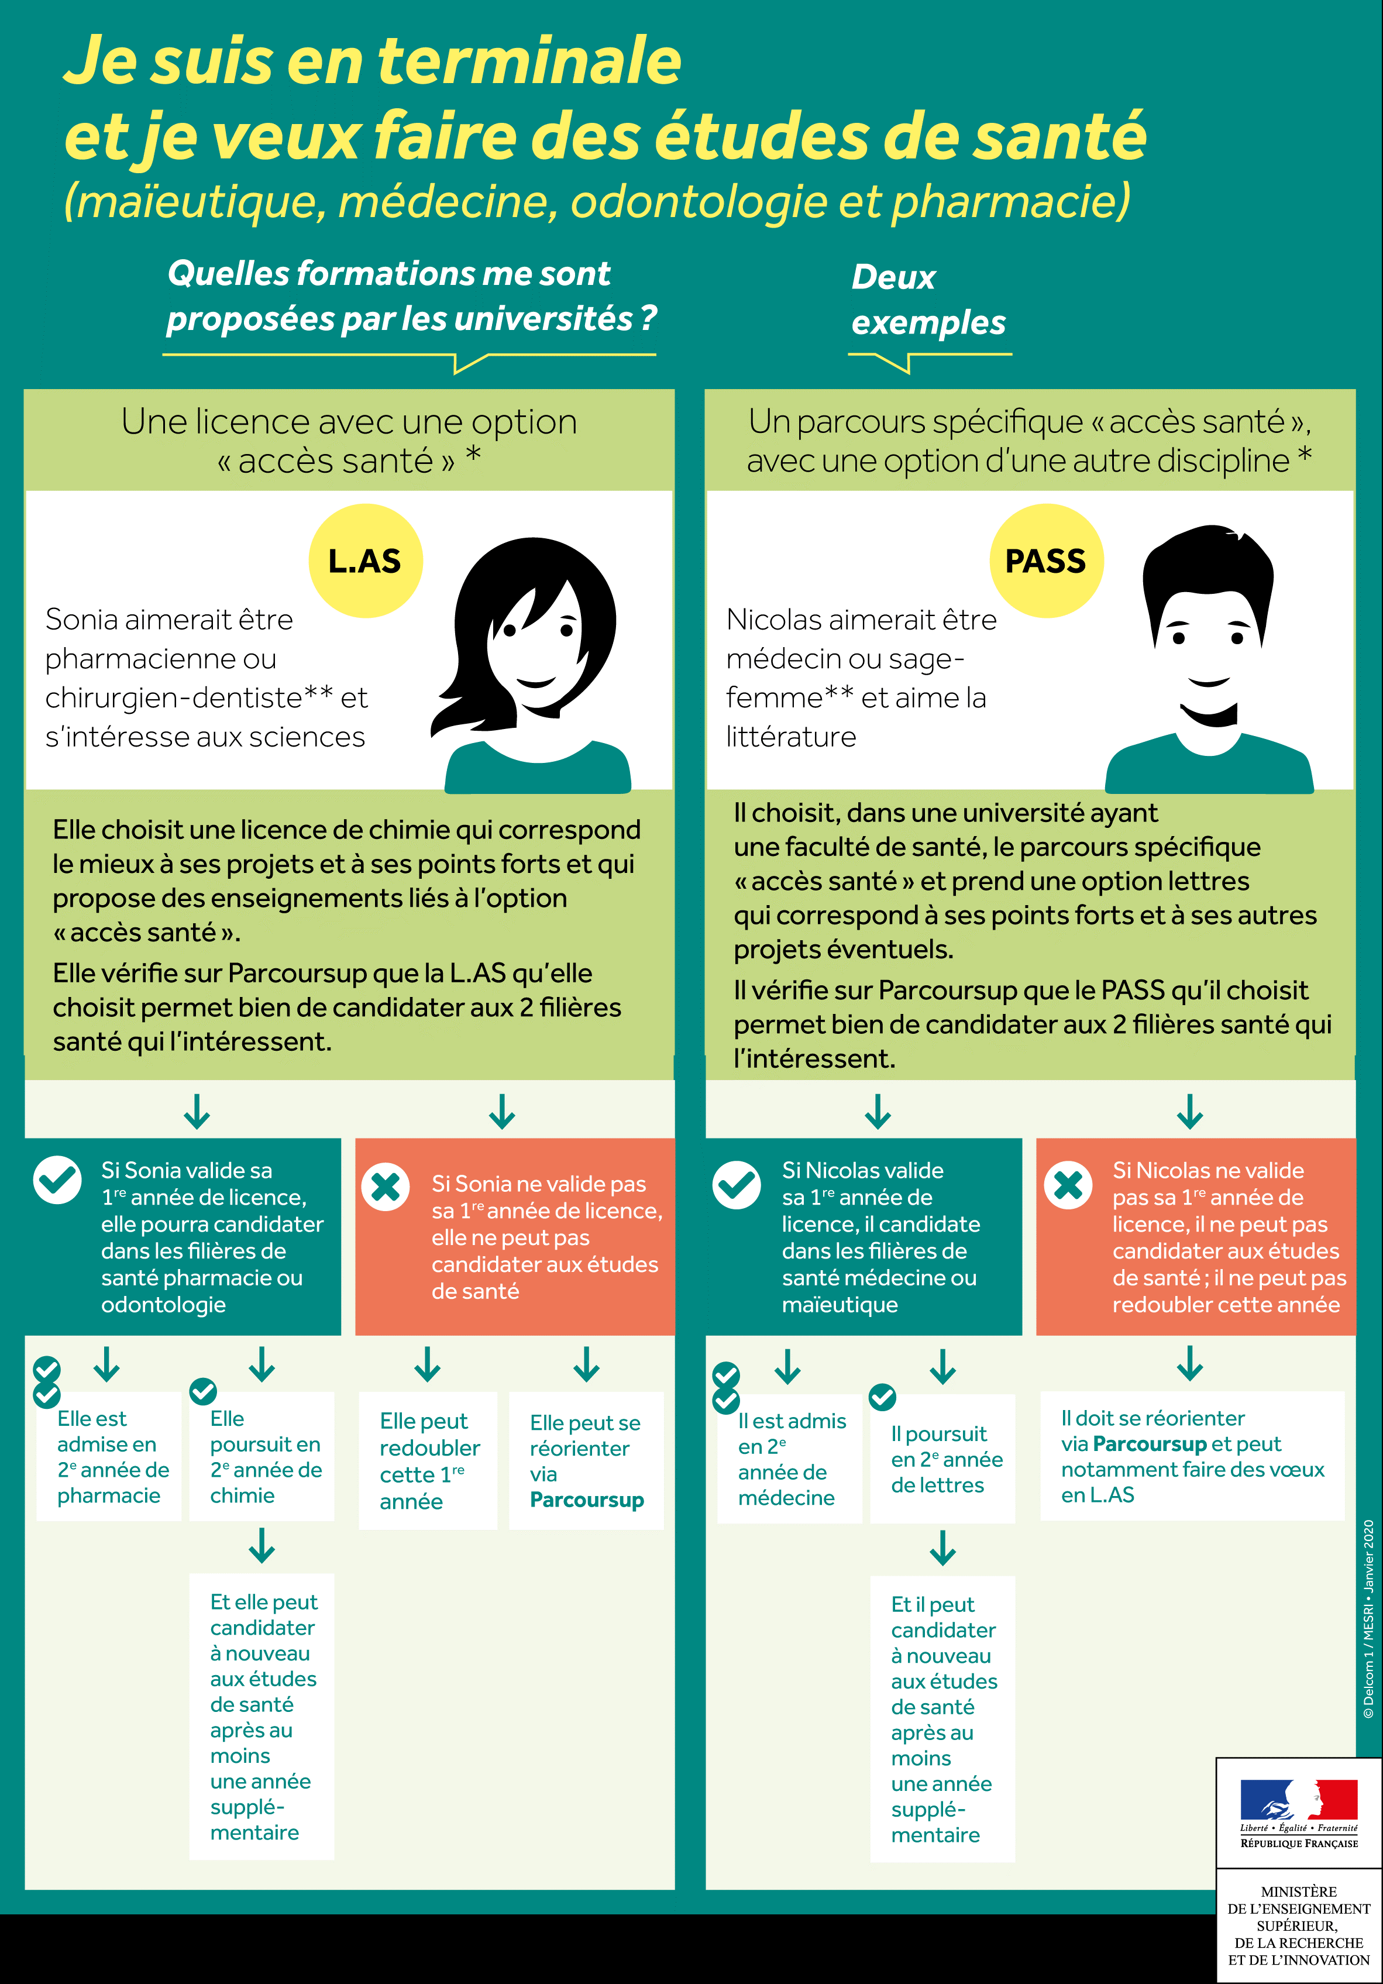
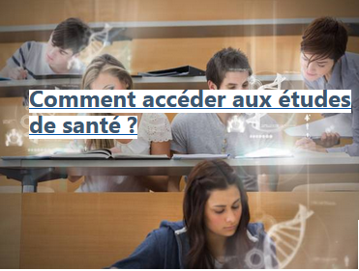
Focus sur les Parcours d’accès
aux études de santé : « MMOP » et Kiné
https://www.parcoursup.fr/index.php?desc=acces_etudes_sante

Slide 28
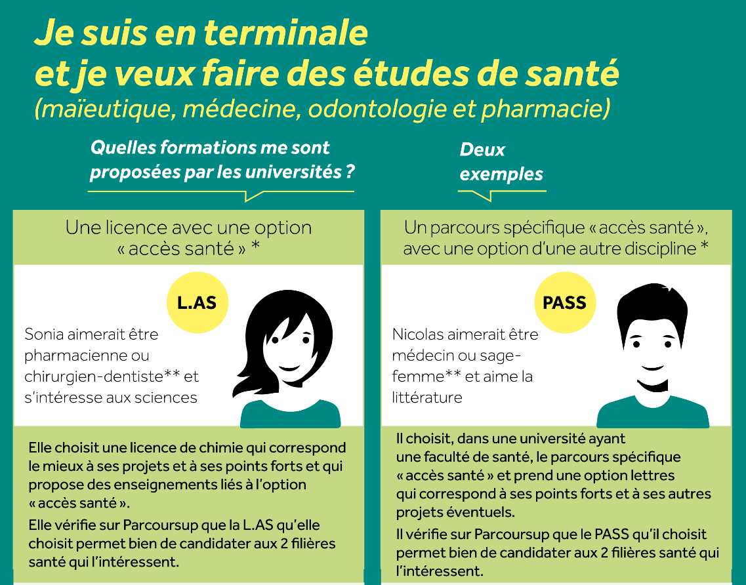
  PASS ou L.AS : comment ça marche ?
  Comment choisir sur Parcoursup le parcours qui vous convient le mieux ?

Slide 29
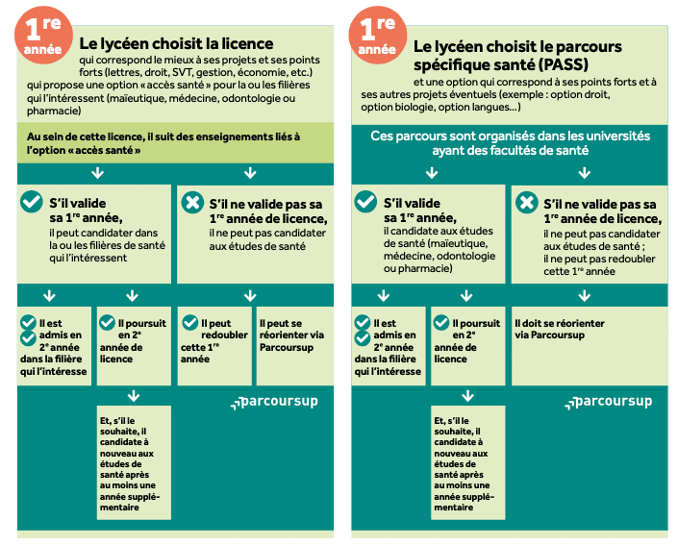
LAS
PASS
  PASS ou L.AS : comment ça marche ?
  Comment choisir sur Parcoursup le parcours qui vous convient le mieux ?

Slide 30
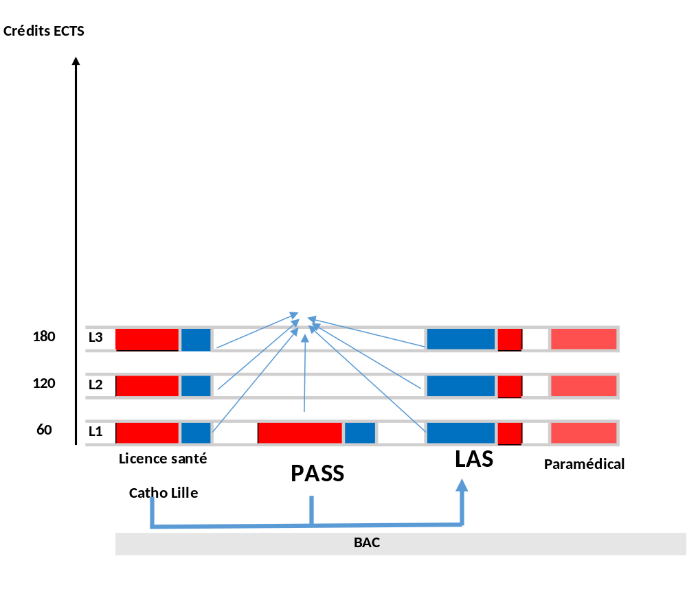
ACCES ETUDES MEDICALES (MMOPK)
 |  |  |  | Pharmacie
 | Médecine
 |  |  | Odontologie
 |  | Maïeutique |  |  | Kinésithérapie
 |  | 3è | année
 |  | 2è | année
 | Epreuves d'admission
 |  | 2 chances

Slide 31
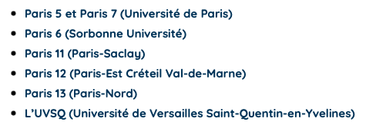
Etudes de santé
Les universités publiques en Île de France :
Versailles Saint Quentin : UVSQ
Paris Saclay (ex-université Paris sud)
Sorbonne Université (paris 6è)
Université de Paris - Paris Descartes
Université de Paris - Paris Diderot
Université de Paris – Paris 13
Paris Gustave Eiffel (ex Université Paris Est – Marne la Vallée)
Autres :
- Faculté libre de médecine (Catho)Lille.
- ESA : Ecole du service de santé des Armées (Lyon).
Notes:
31
31
31

Slide 32
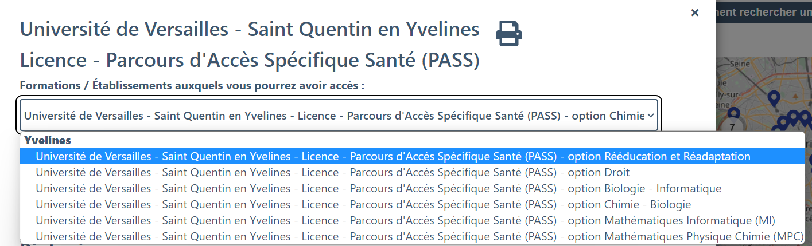
Choix Multiples en PASS

Slide 33
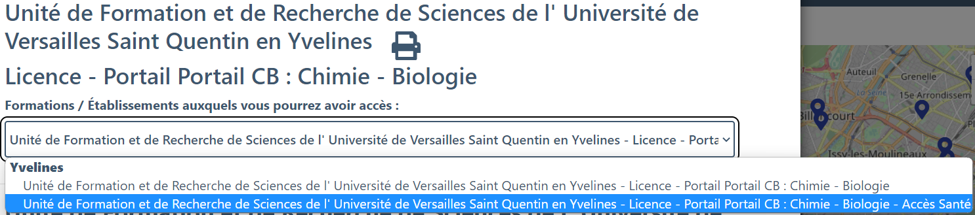
Choix en LAS

Slide 34
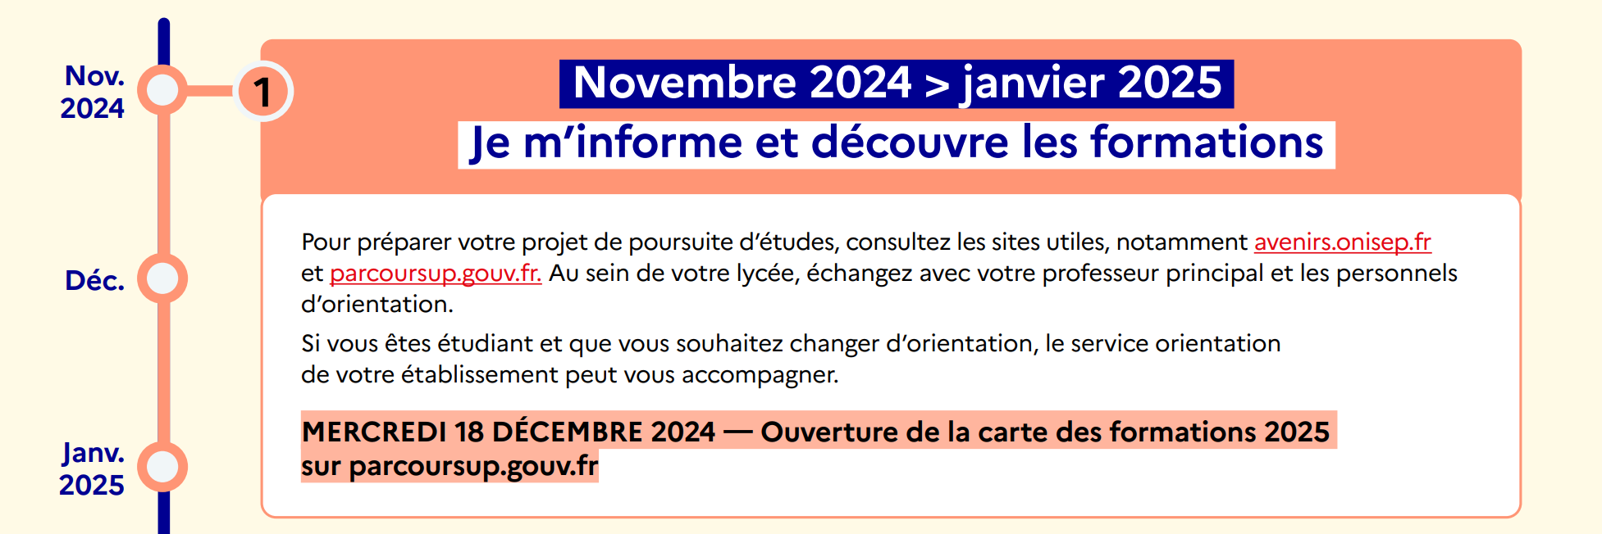

Slide 35
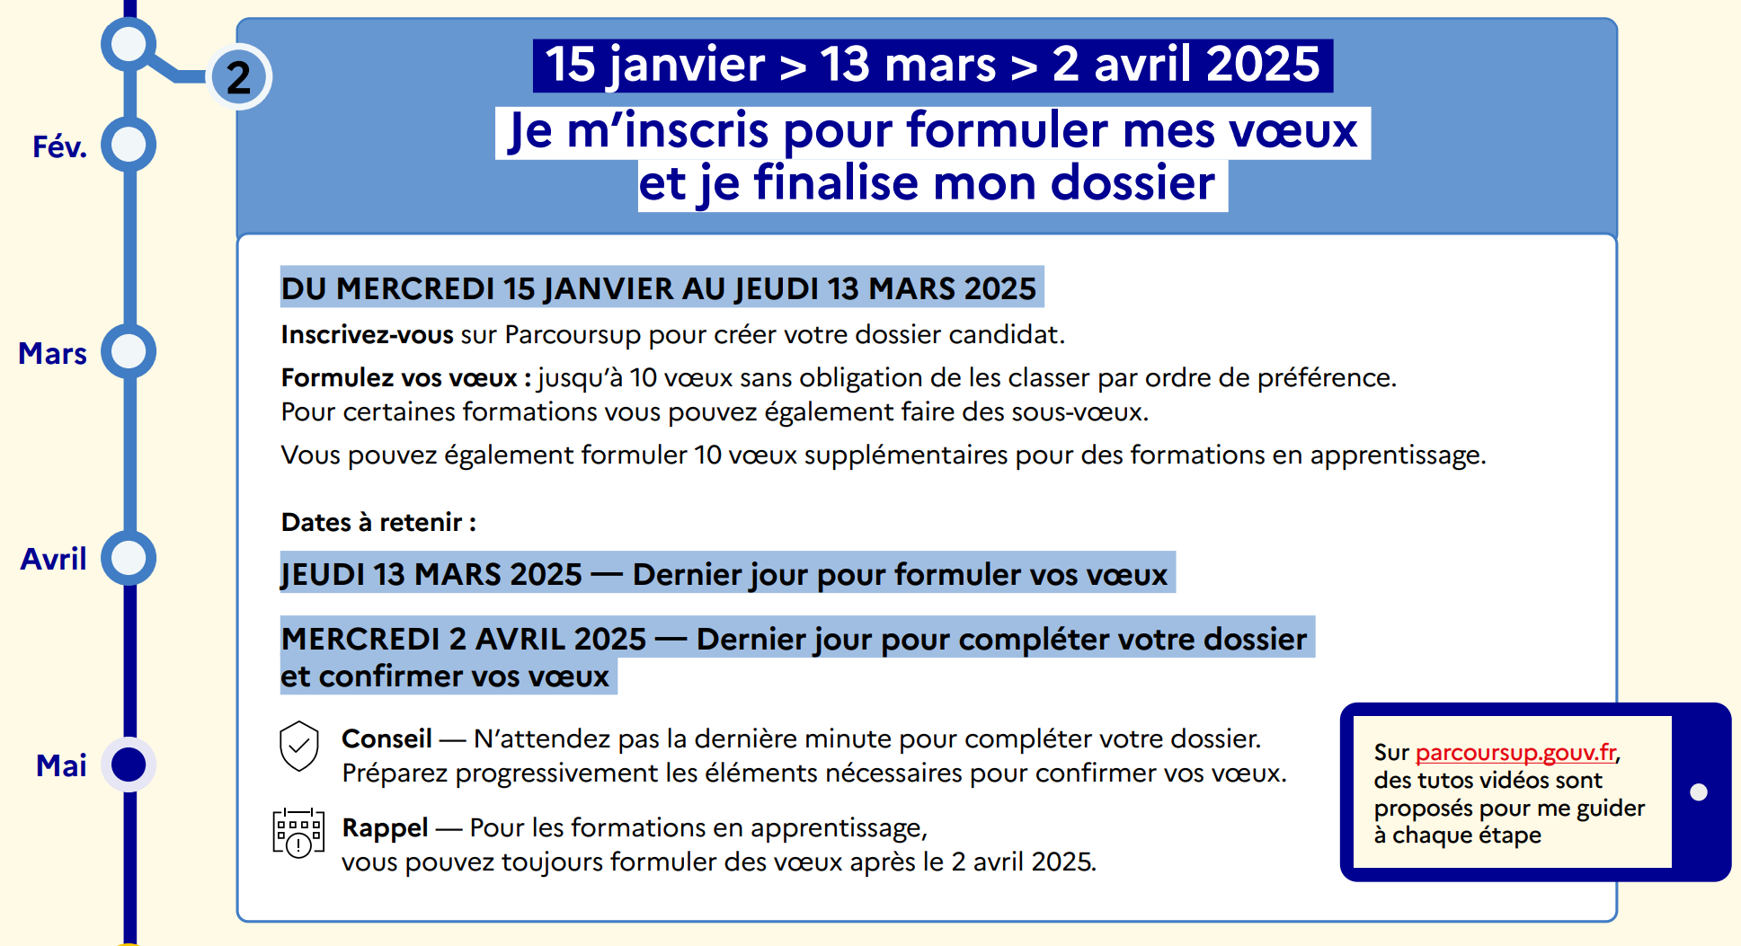

Slide 36
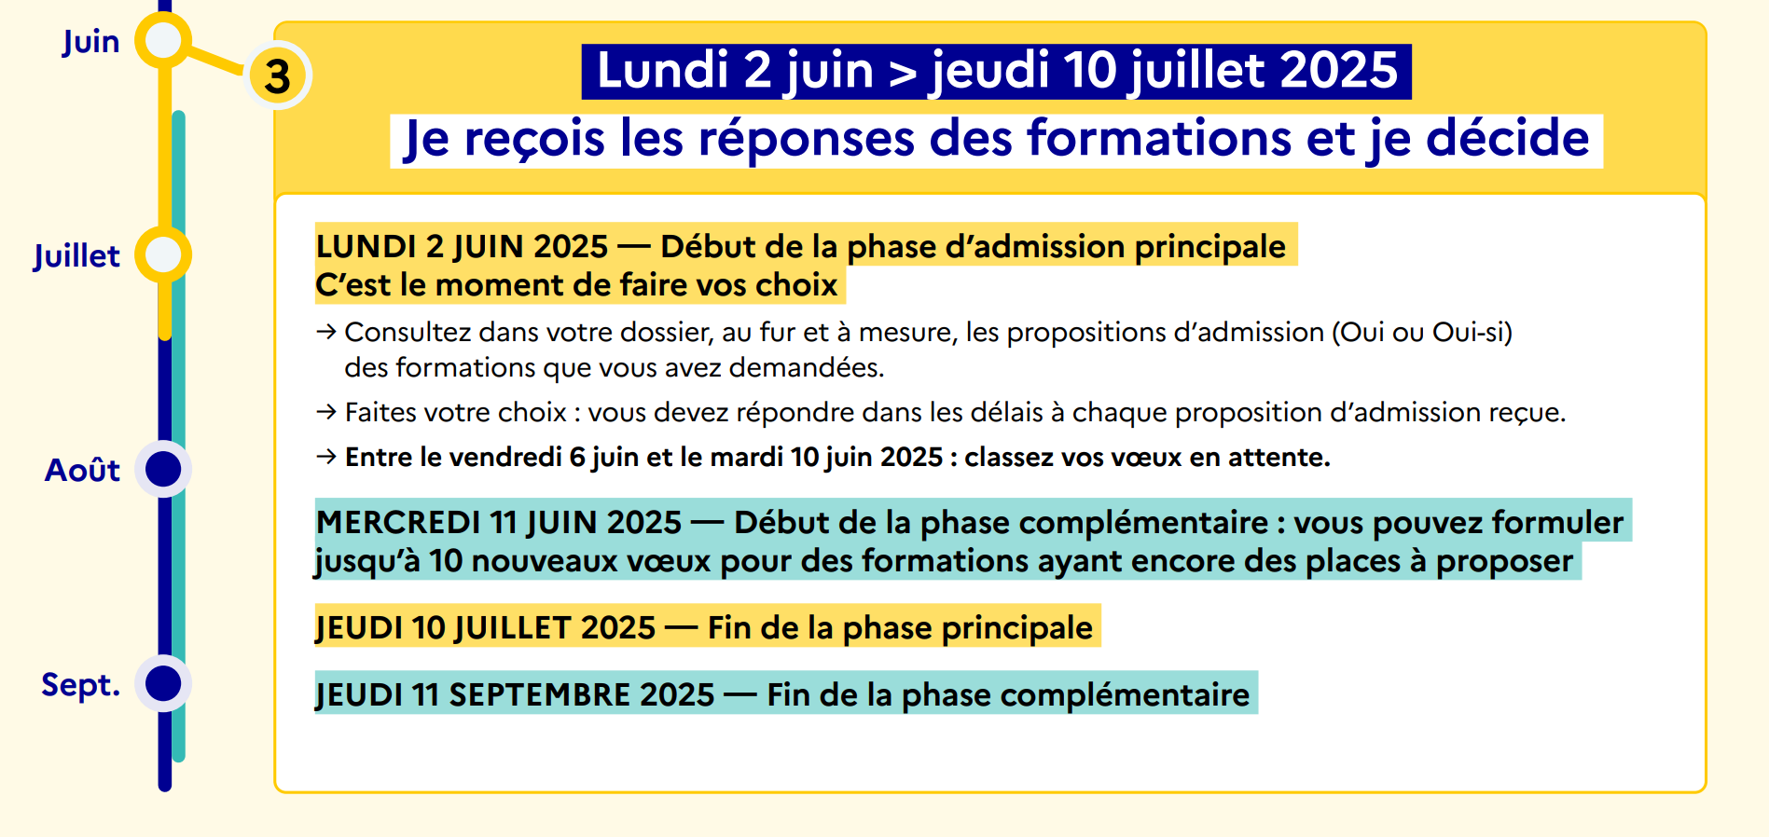

Slide 37
Merci pour votre attention

Slide 38
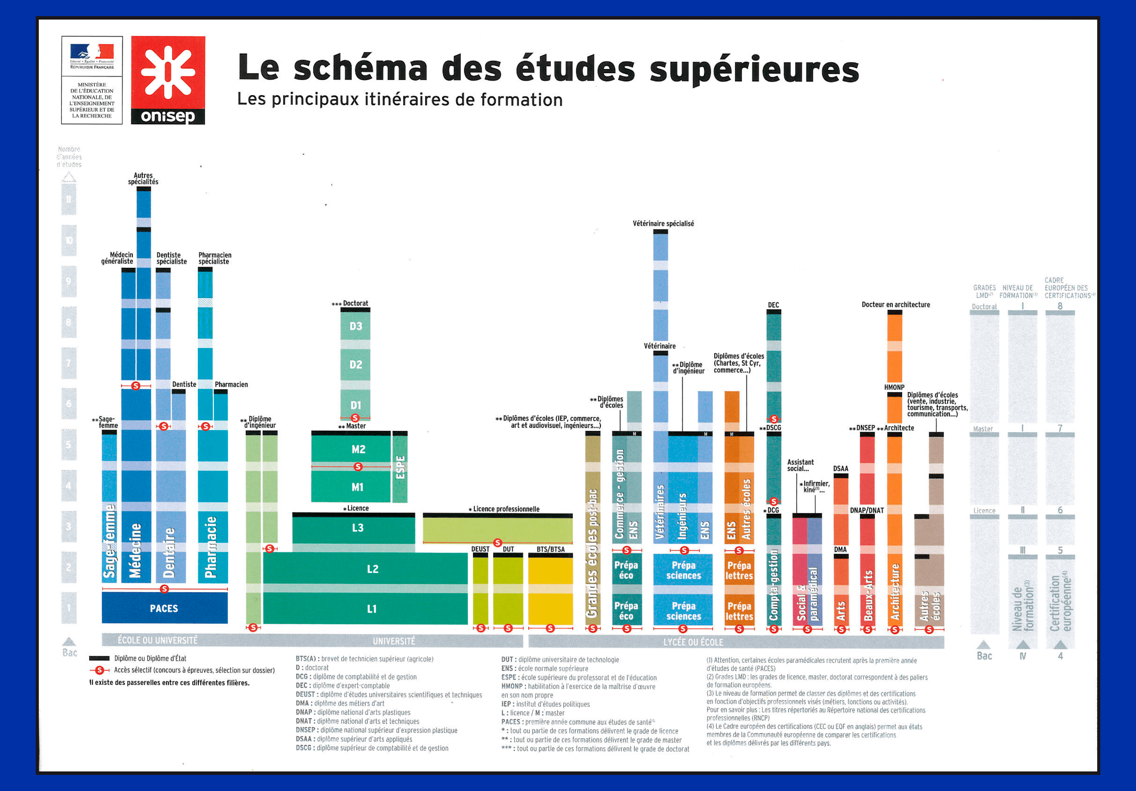
PASS

Slide 39
Dans quelles universités privées vont nos élèves?
Institut Catholique de Paris ICP
Droit et sciences politiques
Sciences économiques, sociales et politiques
Histoire et Histoire de l’Art, etc…
Institut Catholique de Lille ICL
MMOP : filières médicales
Psychologie
ESPOL
CUPGE : Licence + préparation aux grandes écoles
L’IPC (Paris): Licence de Philosophie ou Psychologie
ICES (La Roche sur Yon) : Licences
Angers : Institut Albert le Grand (IRCOM)Licences lettres et sciences politiques

